Slide 1

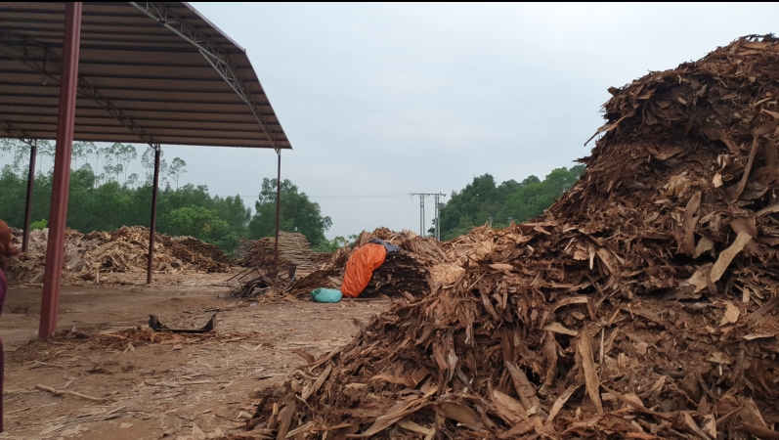
Vietnam Project
조직도
자회사 100% 소유
VK POWER (베트남)
연료체인 구축 및 공급
스팀공급 및 CDM 사업
연료 공급
각 로컬 연료회사 지분보유
KHT
연료공급 지주회사
스팀 고객사 1
펠릿(연료) 및 원자재 공급
주주구성
케이파워 주주 70% (개인)
기타 한국인 20%
베트남 10%
마케팅
영업 및 영업관리 Agency
스팀 고객사 2
시설관리 Agency
Company 1
로컬 연료회사
스팀 고객사 3
Company 2
로컬 연료회사
스팀 고객사 4
Company 3
로컬 연료회사
한국 케이파워 와 베트남 R&D 합작회사
KV E-TECH
보일러 제조사
주주구성
한국측 90%
베트남 10%
원자재 공급 (지역별)
합작회사 설립 예정
TAN LONG GROUP
IDD GROUP
럼동성
VKIST
- 왕겨 실리카 추출 (추가 수익모델)
- 농,임업 부산물을 활용한 연로생산 R&D
핵심 연소로 직접제조
그 외 보일러시설 및 전기파트
베트남 로컬기업 OEM 제작
유정호
제품 관리자

